Slide 1
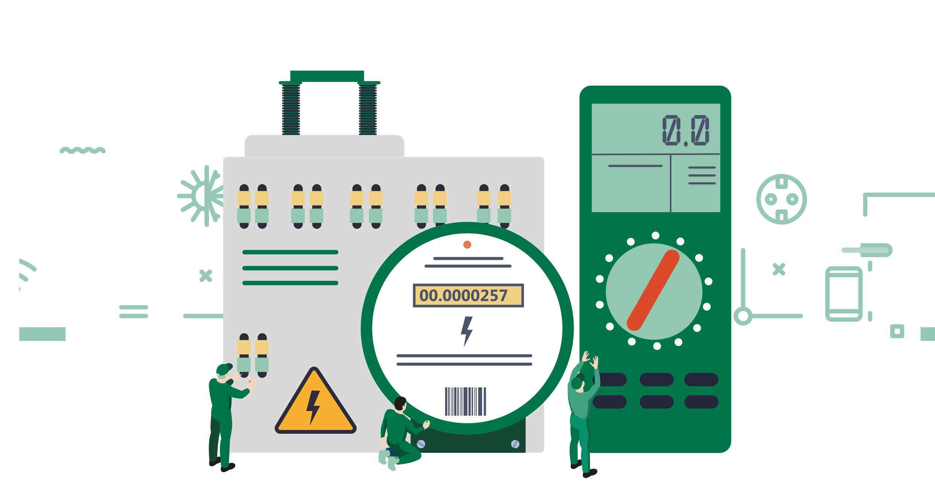
SECTOR ELECTRICIDAD | NIVEL 4° MEDIO
INSTALACIÓN DE SISTEMAS DE CONTROL ELÉCTRICO INDUSTRIAL
MÓDULO 5
En estos documentos se utilizarán de manera inclusiva términos como: el estudiante, el docente, el compañero u otras palabras equivalentes y sus respectivos plurales, es decir, con ellas, se hace referencia tanto a hombres como a mujeres.

Slide 2
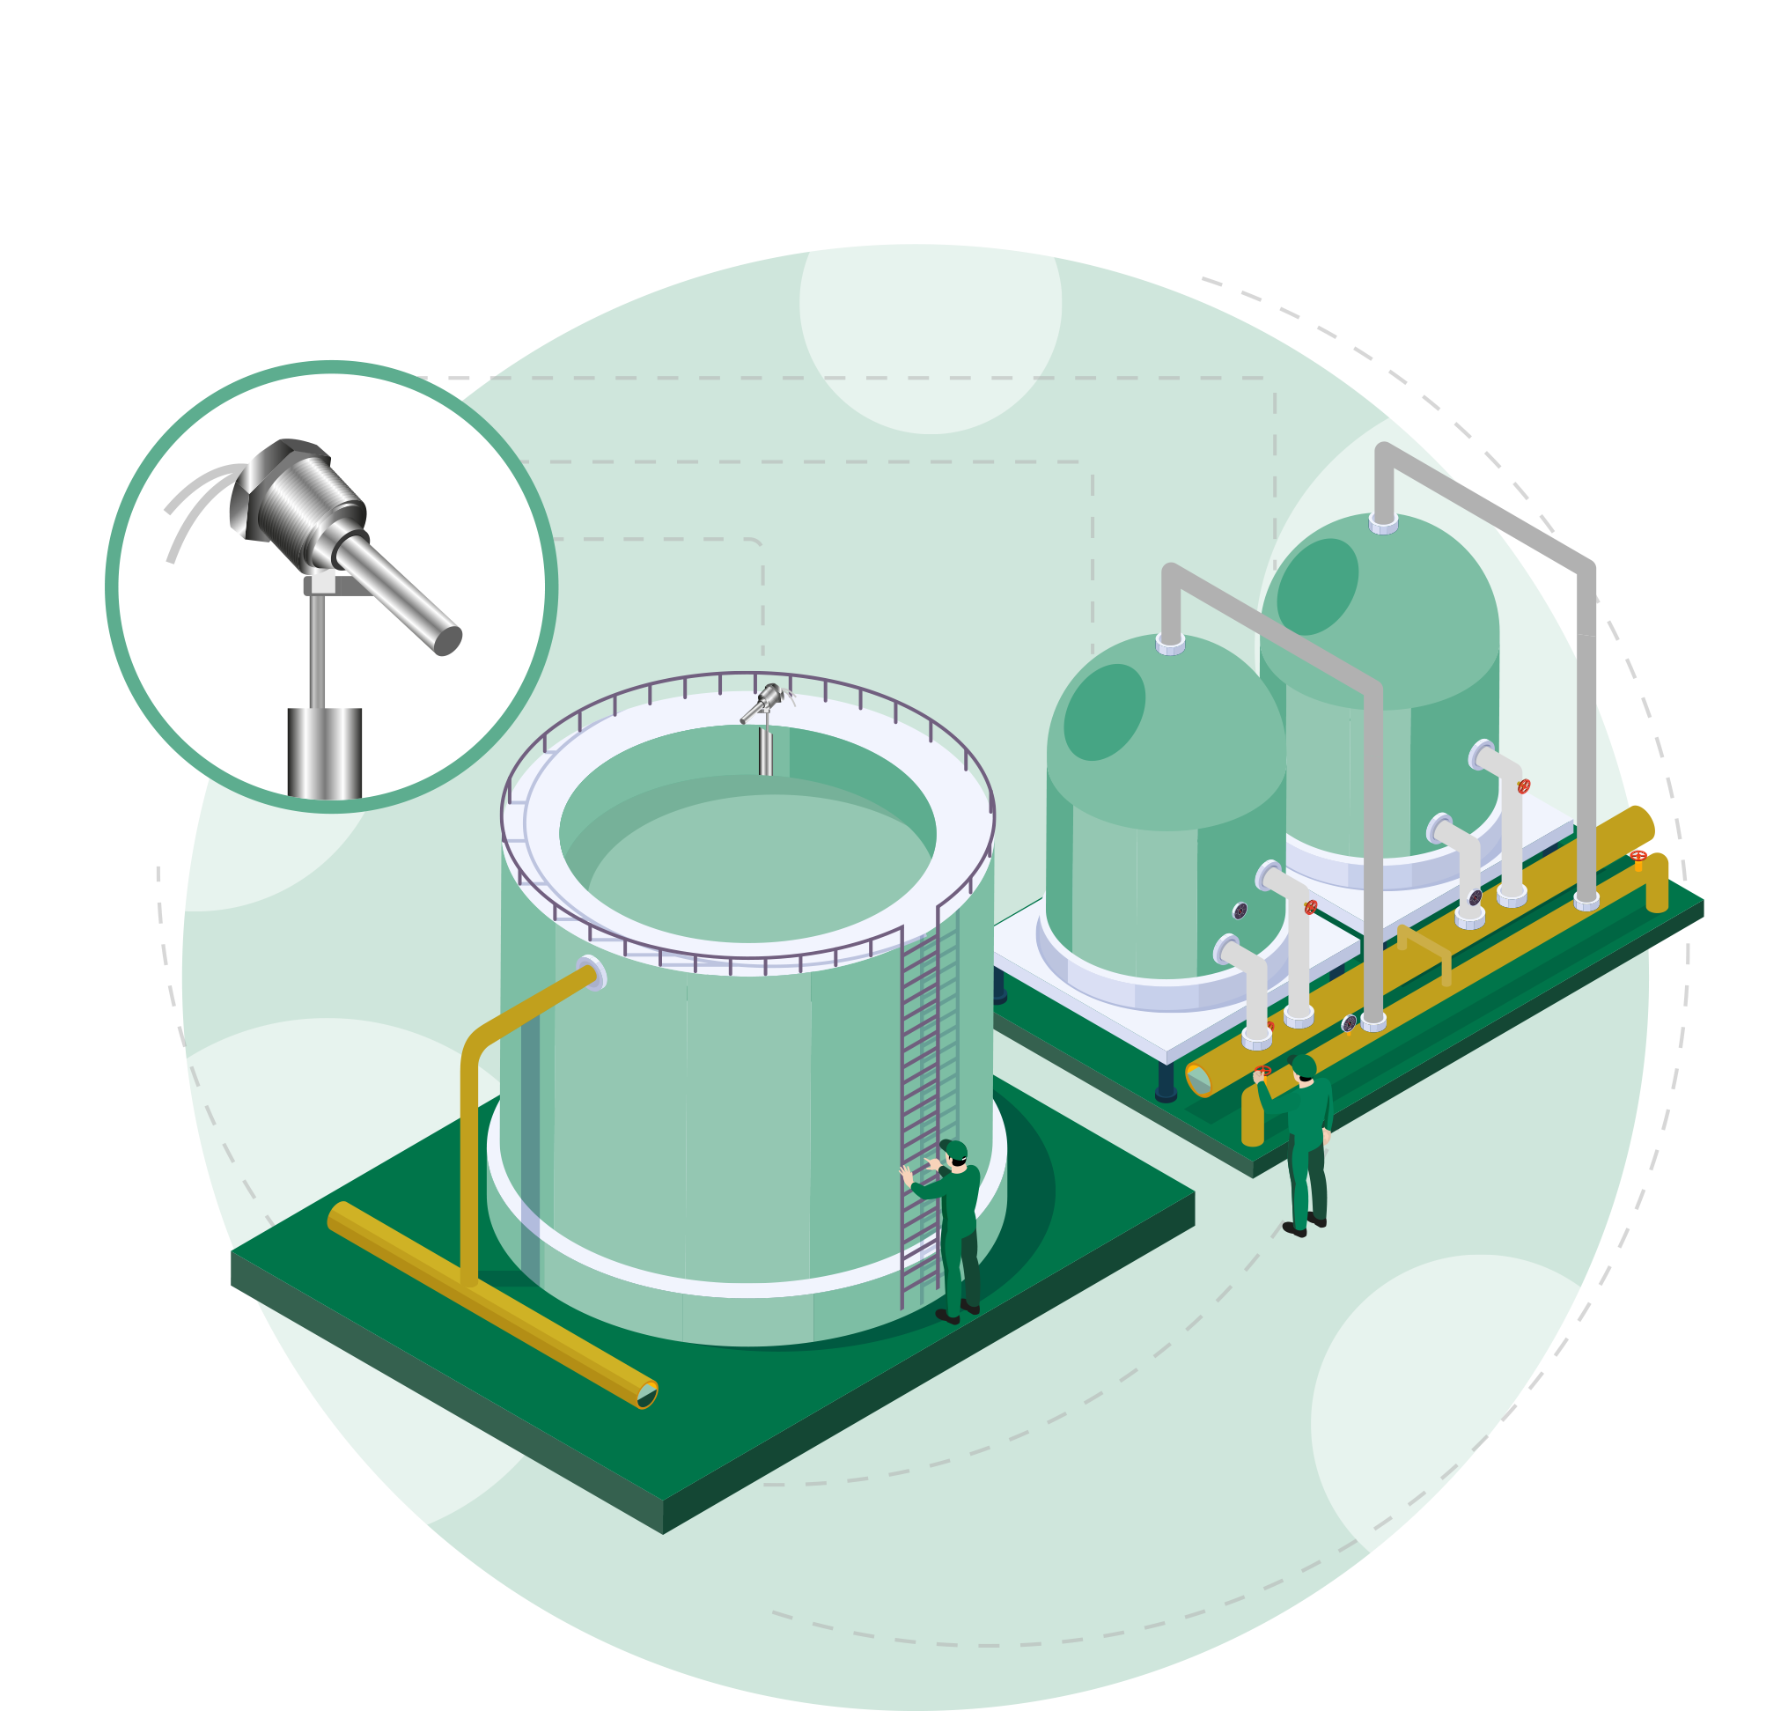
MÓDULO 5 | INSTALACIÓN DE SISTEMAS DE CONTROL ELÉCTRICO INDUSTRIAL
ACTIVIDAD 6
CONTROL DE NIVEL

Slide 3
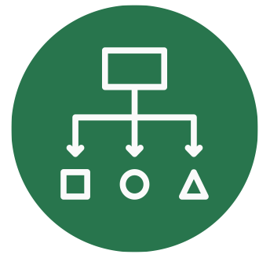
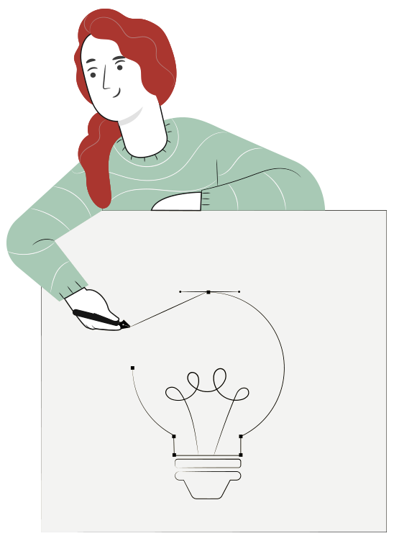
METODOLOGÍA SELECCIONADA
APRENDIZAJE ESPERADO
Estudio de caso
Instala circuitos de control utilizando dispositivos electrónicos de potencia de acuerdo a los requerimientos técnicos.

Slide 4
MENÚ DE LA ACTIVIDAD
CONTROL DE NIVEL
Actividad de conocimientos previos
Control de nivel
Sensor de nivel
Sensor de flotador
Sensor de nivel y llenado
Actividad Cuánto Aprendimos
Ticket de Salida
1
2
3
4
5
6
7

Slide 5
6
ACTIVIDAD
CONOCIMIENTOS PREVIOS
CONTROL DE NIVEL
Veamos cómo lo que has aprendido refuerza y mejora lo que estás a punto de aprender.

Slide 6
CONTROL DE NIVEL
En los procesos de llenado de líquido siempre ha sido de vital importancia poder saber cuanta es la cantidad de líquido por medio del nivel de llenado.
Las aplicaciones para este tipo control pueden ser para detergentes, aceites, bebestibles, agua, etc.

Slide 7
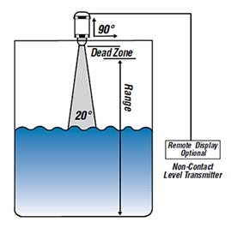
SENSOR DE NIVEL
Una forma de conocer el nivel de un estanque es mediante un sensor ultrasónico. Al rebotar el sonido en la superficie del líquido a medir y conociendo la constante de velocidad del sonido, se puede saber la distancia que recorre este sonido antes de rebotar en la superficie del líquido.
Este principio de funcionamiento de eco localización es similar al cual los murciélagos en la naturaleza se posicionan.

Slide 8
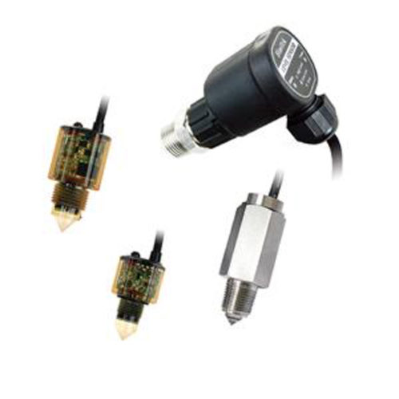
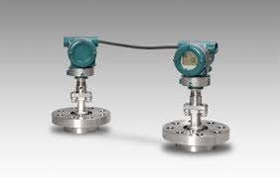
SENSOR DE NIVEL
La mayoría de sensores ultrasónicos son de señal analógica normalizada de lazo de corriente de 4-20mA o señal de 0-10v. Es por ello que se hace necesario el uso de un PLC para la lectura de este tipo de sensores.

Slide 9
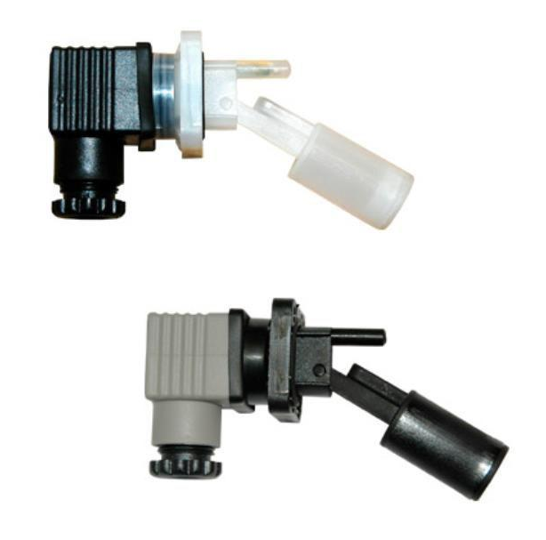
SENSORES DE FLOTADOR
En aplicaciones más simples, también se pueden usar sensores tipo switch conectados a un flotador que se encuentra flotando en el líquido.
Entonces, para aplicaciones sencillas, bastaría con realizar el enclave y desenclave de un motor por medio de contactores que posteriormente controlarán el llenado del estanque por medio del accionamiento de una bomba.

Slide 10
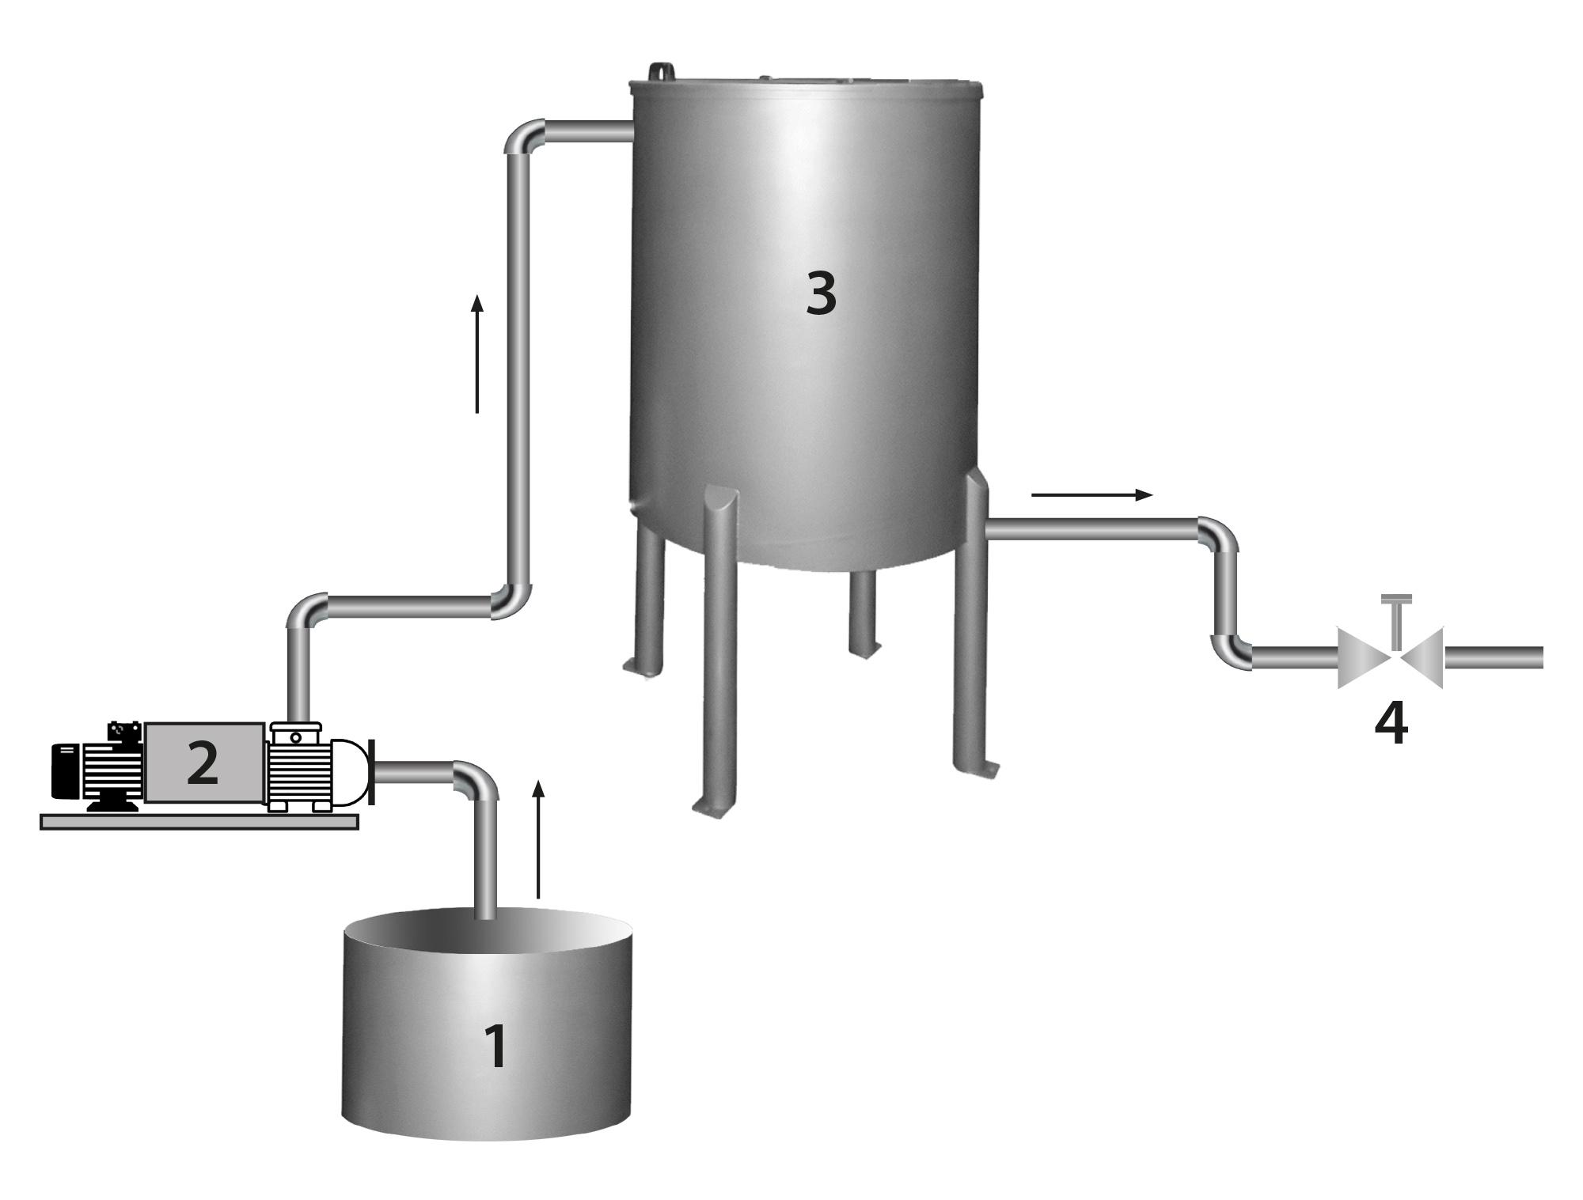
SENSORES DE NIVEL Y LLENADO
La diferencia radica en que con los sensores ultrasónicos se puede conocer en detalle la cantidad de líquido, mientras que con los que son del tipo interruptor, solo se puede conocer si el estanque presenta nivel alto o bajo.
Una aplicación muy común donde se necesita conocer el llenado de estanque, es cuando se necesita mezclar cuatro productos.

Slide 11
Es un problema muy común en el área industrial el poder realizar el control de llenado de estanques mediante bombas eléctricas. Por medio de contactores y relés se puede realizar fácilmente el control de un estanque de líquidos. Por otra parte, si el deseo es conocer la cantidad de líquido dentro del estanque, se suele recurrir a aplicaciones más complejas mediante el uso de PLC.

Slide 12
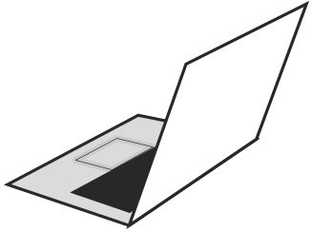
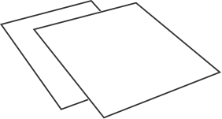
6
REVISEMOS
¿CUÁNTO APRENDIMOS?
CONTROL DE NIVEL
¡Ahora realizaremos una actividad que resume todo lo que hemos visto!
¡Atentos, atentas!

Slide 13
ANTES DE COMENZAR LA ACTIVIDAD:
¡ATENCIÓN!
Utilizar EPPs para el autocuidado.
Manipular cuidadosamente herramientas.
Ser cuidadoso y respetuoso con los integrantes del equipo de trabajo, asegurando la integridad física de todos.
Ser ordenado con el área de trabajo.
Toda actividad debe desarrollarse bajo supervisión de la persona a cargo del taller o laboratorio.

Slide 14
ANTES DE TERMINAR:
TICKET DE SALIDA
CONTROL DE NIVEL
¡No olvides contestar y entregar el Ticket de Salida!
¡Hasta la próxima!

